Slide 1
Результаты ОГЭ по английскому языку: анализ, проблемы, перспективы.
Казакова Н.Е., заместитель руководителя КУМО по иностранным языкам, учитель английского языка МБОУ «Гимназия №69»

Slide 2
ОГЭ - 2024
Количество участников
2021 | 2022 | 2023 | 2024
688 | 1114 | 1111 | 1218
404 | 647 | 601 | 682

Slide 3
Результаты ОГЭ
Средняя отметка - 4.3

Slide 4
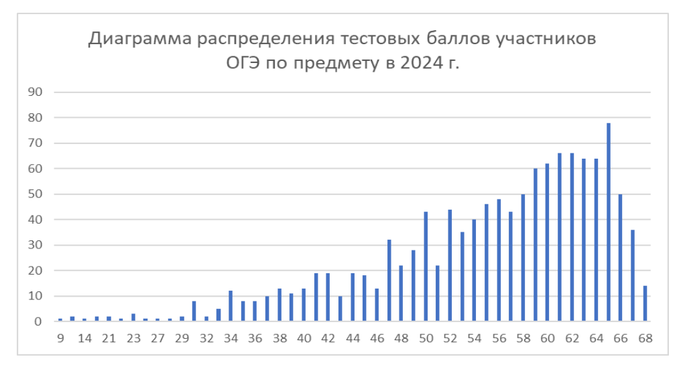

Slide 5
Количество учащихся
ОО | Количество участников
№69 | 56
№22 | 36
№123 | 31
№112 | 29
№128 | 25
№40 | 24
БЛИАК | 22
№124 | 21
№132 | 21
№125 | 20

Slide 6
ОО с наиболее высокими результатами
№ п/п | Название ОО | Доля участников, получивших отметку "2" | Доля участников, получивших отметки "4" и "5" (качество обучения) | Доля участников, получивших отметки "3", "4" и "5" (уровень обученности)
1 | МБОУ "СОШ №15" (г. Заринск) | 0,00 | 100,00 | 100,00
2 | МБОУ "Гимназия №11" (г. Рубцовск) | 0,00 | 100,00 | 100,00
3 | МБОУ "Гимназия №3" (г. Рубцовск) | 0,00 | 100,00 | 100,00
4 | МБОУ "СОШ №128" (г. Барнаул) | 0,00 | 100,00 | 100,00
5 | МБОУ "Лицей №124" (г. Барнаул) | 0,00 | 100,00 | 100,00
6 | МБОУ "Лицей "Сигма" (г. Барнаул) | 0,00 | 100,00 | 100,00
7 | МБОУ "Гимназия №22" (г. Барнаул) | 0,00 | 97,22 | 100,00
8 | МБОУ "Гимназия №123" (г. Барнаул) | 0,00 | 93,55 | 100,00
9 | МБОУ "Лицей № 121" (г. Барнаул) | 0,00 | 93,33 | 100,00
10 | МБОУ "СОШ №127" (г. Барнаул) | 0,00 | 93,33 | 100,00
11 | МБОУ "Лицей №112" (г. Барнаул) | 0,00 | 93,10 | 100,00
12 | МБОУ "Гимназия "Планета Детства" (г. Рубцовск) | 0,00 | 92,86 | 100,00
13 | МБОУ "Гимназия №166" (г. Новоалтайск) | 0,00 | 92,86 | 100,00
14 | МБОУ "СОШ №3" (г. Бийск) | 0,00 | 92,86 | 100,00
15 | МБОУ "Гимназия №8" (г. Рубцовск) | 0,00 | 92,31 | 100,00
16 | МБОУ "СОШ №17" (г. Бийск) | 0,00 | 91,67 | 100,00
17 | МБОУ "Лицей №129" (г. Барнаул) | 0,00 | 91,67 | 100,00
18 | МБОУ "СОШ №113 им. С. Семенова" (г. Барнаул) | 0,00 | 90,91 | 100,00
19 | МБОУ "Гимназия №45" (г. Барнаул) | 0,00 | 90,00 | 100,00
20 | МБОУ "Гимназия №42" (г. Барнаул) | 0,00 | 90,00 | 100,00
21 | МБОУ "СОШ" (ЗАТО Сибирский) | 0,00 | 90,00 | 100,00
22 | МБОУ "Лицей №101" (г. Барнаул) | 0,00 | 89,47 | 100,00
23 | КГБОУ "БЛИАК" (Краевые общеобразовательные организации) | 0,00 | 86,36 | 100,00
24 | МАОУ "СОШ №132 им. Н.М. Малахова" (г. Барнаул) | 0,00 | 85,71 | 100,00
25 | МБОУ "Гимназия №79" (г. Барнаул) | 0,00 | 84,62 | 100,00
26 | МБОУ "СОШ №125" (г. Барнаул) | 0,00 | 80,00 | 100,00
27 | МБОУ "Гимназия №131" (г. Барнаул) | 0,00 | 80,00 | 100,00

Slide 7
ОО с низкими результатами
№ п/п | Название ОО | Доля участников, получивших отметку "2" | Доля участников, получивших отметки "4" и "5" (качество обучения) | Доля участников, получивших отметки "3", "4" и "5" (уровень обученности)
1 | МБОУ "ООШ №26" (г. Рубцовск) | 50,00 | 50,00 | 50,00
2 | МБОУ "СОШ №107" (г. Барнаул) | 33,33 | 33,33 | 66,67
3 | МБОУ "СОШ №38" (г. Барнаул) | 33,33 | 33,33 | 66,67
4 | МБОУ "СОШ №63" (г. Барнаул) | 33,33 | 66,67 | 66,67
5 | МБОУ "Бочкаревская СОШ им. Д.И. Шкурата" (Целинный район) | 25,00 | 50,00 | 75,00
6 | МБОУ "СОШ №40" (г. Бийск) | 20,00 | 80,00 | 80,00
7 | МБОУ "Гимназия №5" (г. Барнаул) | 11,11 | 66,67 | 88,89
8 | МБОУ "СОШ №117" (г. Барнаул) | 11,11 | 77,78 | 88,89
9 | ЧОУ "Барнаульская классическая школа" (Негосударственные образовательные организации) | 9,09 | 54,55 | 90,91
10 | МБОУ "СОШ №55" (г. Барнаул) | 9,09 | 72,73 | 90,91
11 | МБОУ "Гимназия №40" (г. Барнаул) | 8,33 | 87,50 | 91,67

Slide 8
Шкала пересчета первичного балла в отметку по пятибалльной шкале
 | «2» | «3» | «4» | «5»
Общий балл (ОГЭ) | 0-28 | 29-45 | 46-57 | 58-68
Процент выполнения | 0-41 | 42-66 | 67-84 | 85-100

Slide 9
Процент выполнения заданий КИМ
Аудирование
Задания 1-4 – 90.33 (83.01) (Б)
Задание 5- 73.58 (77.55) (Б)
Задания 6-11 –84.7 (66.84) (П)
Чтение
Задание 12 – 92.58 (89.55)(Б)
Задания 13-19 – 84.22 (82.06) (П)
Лексика и грамматика
Задания 20-28 – 73.29 (66.97) (Б)
Задания 29-34 – 77.4 (73.81) (Б)

Slide 10
Процент выполнения заданий КИМ
Письмо
Задание 35 (П)
К1 – 89.27 (83.74)
К2 - 88.35 (85.55)
К3 – 51.78 (43.11)
К4 – 89.56 (87.7)
Устная речь
Задание 1 – 73.87 (65.76) (Б)
Задание 2 – 88.23 (82.3) (П)
Задание 3 (Б)
К1 – 79.13 (78.6)
К2 – 76.9 (76.4)
К3 – 55.1 (50.85)

Slide 11
2 As the winner of the contest, Lucy has got …
1) an invitation to participate in a TV show.
2) a telescope to watch the stars.
3) a yearly ticket to the planetarium.
В данном задании правильным является ответ 2.
Большинство участников экзамена, ответивших неправильно, выбрали ответ 1. Дистрактором для ошибки послужило упоминание говорящей телевизионного шоу (“I saw the same one on a TV show on the educational Channel”). Участники экзамена не обратили внимание, что в задании требуется дать ответ о призе, который Люси получила за участие в конкурсе, а шоу упоминалось девочкой, чтобы объяснить маме, какой именно телескоп она выиграла. Участники экзамена, выбравшие вариант 3, услышали еще одно слово-дистрактор – планетарий (“it's much more interesting than going to the Planetarium”), не распознав при этом контекст.

Slide 12
1. Go and see it
2. Become a professional
3. Follow your dream
4. Join a team
5. Beware of risks
6. Be like them
Правильным ответом является последовательность цифр 13456.
Наибольшую сложность вызвал подбор рубрики к высказыванию говорящего В.
Часть участников экзамена выбрала рубрику 2, видимо интерпретируя фразу
говорящего “swimming has been something that I have done all my life.”
Тем не менее правильный ответ 3 выводится из основного содержания
прослушанного высказывания – автор высказывания решил заняться
новым видом спорта и не смотря на ожидаемые трудности, готов их преодолеть.
(“I know I'll need to learn a lot and it's not going to be easy like anything you do
for the first time, but I'm ready to have a go.
If you want to do something very much I think you should try it.”)

Slide 13
Задания 6-11
6. Forty (fourty – 121/321)
(fourteen – 11)
(forthy, foorty, fourthy, fourten, fourtee )
9. nurse (hospital, doctor, nerse (9 участников) , nurce (7 участников), nourse (6 участников), nurs, nearse, nource, nerce и т.п.)

Slide 14
Чтение. Задание 12.
Е. Although in 1963 the group issued more than three hundred thousand copies of their second album at home, they only broke the American market a year later. During their first tour to the USA the group was welcomed by thousands of fans at Kennedy airport in New York. For half a year The Beatles were touring the USA and were top of the charts.
Правильный вопрос к этому тексту – 2 (How did The Beatles conquer America?). Однако часть участников выбрала вопрос How many songs did The Beatles record?, поскольку в этом тексте есть упоминание о количестве копий альбома группы, то есть числительное «three hundred thousand» послужило дистрактором для ошибки. Данные участники не вдумывались в смысл высказывания, а ориентировались только на отдельные слова. Ключевым в этом тексте является последнее предложение, в котором говорится, что группа ездила в турне по США и заняла первые места в рейтингах популярности в этой стране.

Slide 15
Грамматика и лексика

Slide 17
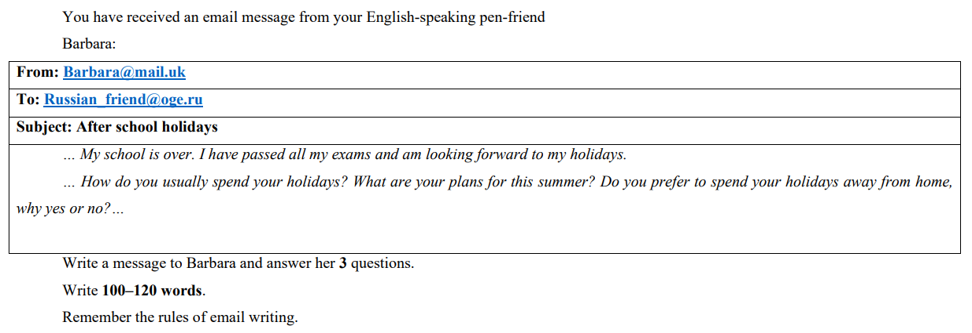

Slide 18
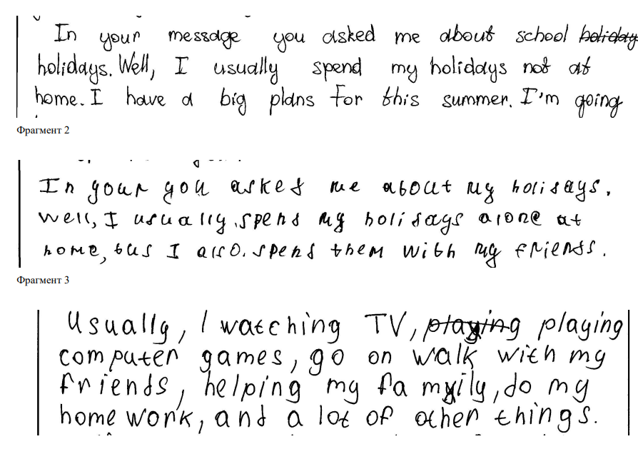
How do you usually spend your holidays?

Slide 19
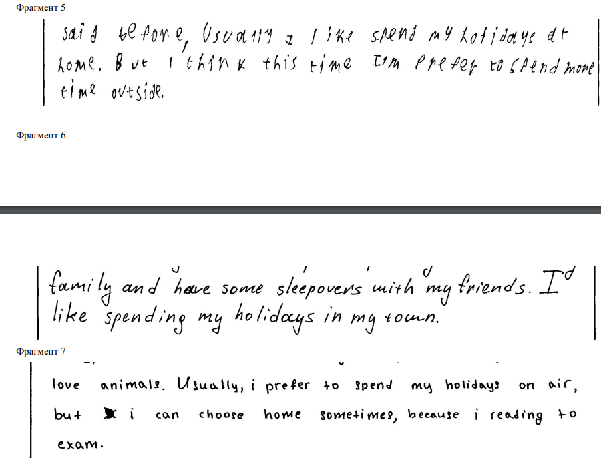
Do you prefer to spend your holidays away from home, why yes or no?…

Slide 20
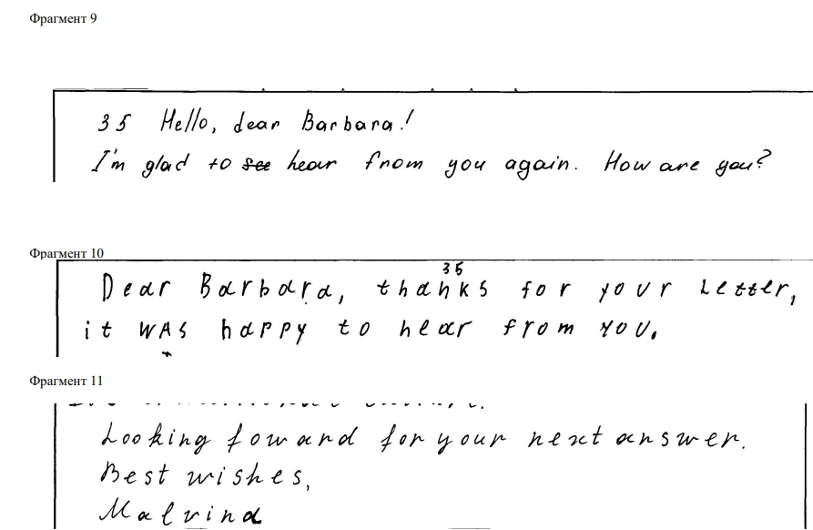

Slide 21
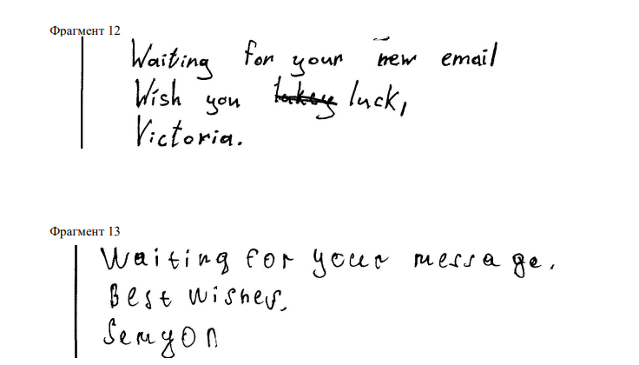

Slide 22
Устная речь. Задание 1

Slide 23
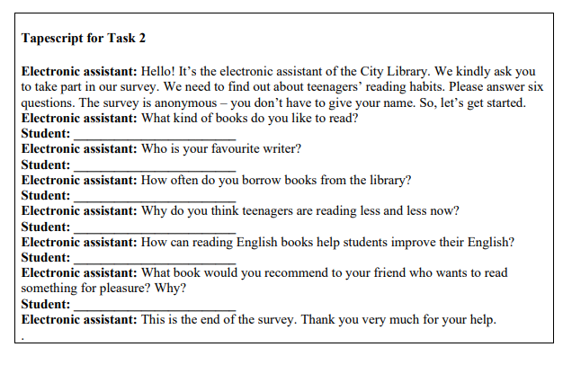
Устная речь. Задание 2

Slide 24
Устная речь. Задание 3

Slide 25
Спасибо за внимание!
Казакова Наталья Евгеньевна,
natk14071@rambler.ru
89039921387

